Slide 1
Нейронні мережі
Основні положення

Slide 2
Біологічний нейрон
Штучний нейрон

Slide 3
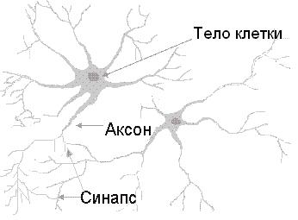
Біологічний нейрон

Slide 4
Принцип дії
Інтенсивність сигналу який отримує нейрон сильно залежить від активності синапсів
Кожен синапс має своє довжину, і спеціальні хімічні речовини передають сигнал вздовж нього
Якщо сумарний сигнал який дійшов до нейрона перевищує деяку границю, то нейрон передасть далі сигнал
Таким чином, мозок людини будучи побудований з великої кількості простих нейронів здатний розв'язувати надзвичайно складні задачі

Slide 5
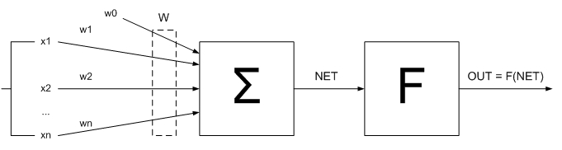

Штучний нейрон
$$NET=\sum_{i=1}^{n}{w_{i}x_{i}+w_{0}}$$

Slide 6
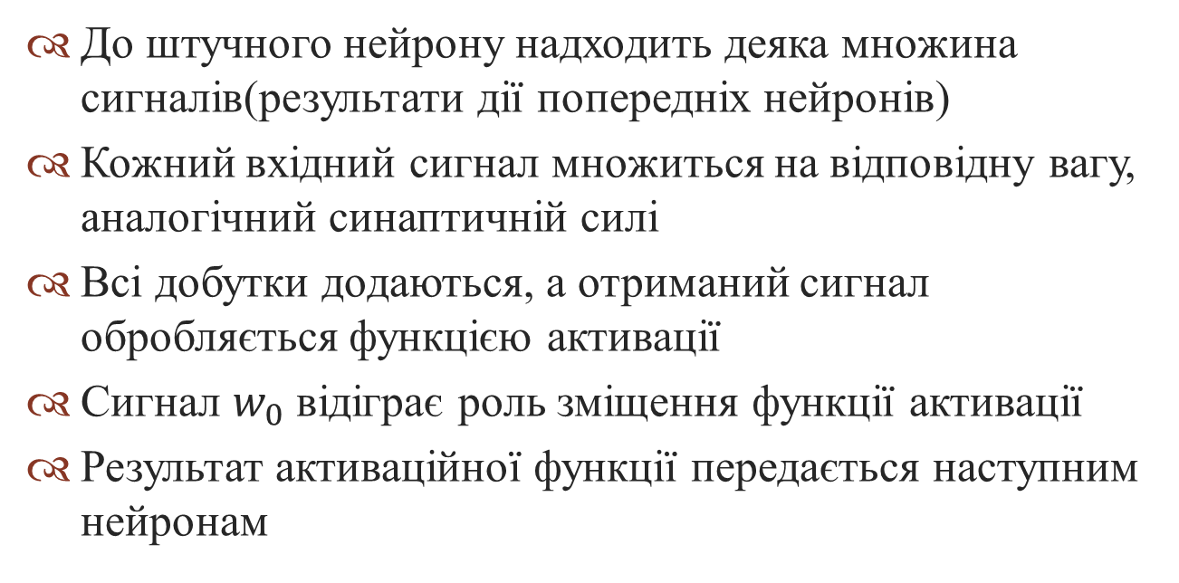
Принцип дії
До штучного нейрону надходить деяка множина сигналів(результати дії попередніх нейронів)
Кожний вхідний сигнал множиться на відповідну вагу, аналогічний синаптичній силі
Всі добутки додаються, а отриманий сигнал обробляється функцією активації
Сигнал $w_{0}$ відіграє роль зміщення функції активації
Результат активаційної функції передається наступним нейронам

Slide 7
Види функцій активації
Штучний нейрон

Slide 8
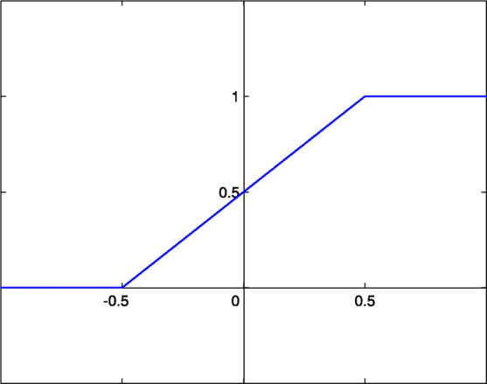
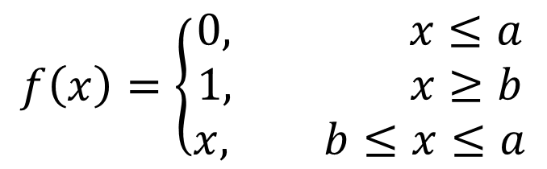
Крокова
$$f\left(x\right)=\left\{\begin{aligned}0, x≤a \\ &1, x≥b \\ x, b≤x≤a\end{aligned}\right.$$
Недоліки: не диференційовна на всій числові осі
Використання: активаційна функція для нейронів вхідного шару багатошарового перцептрона

Slide 9
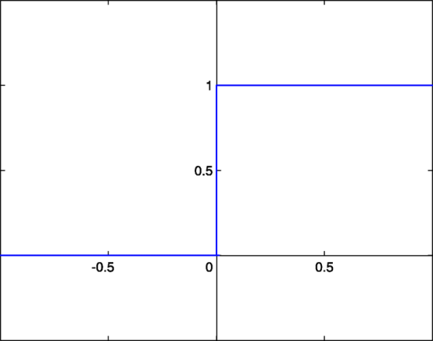
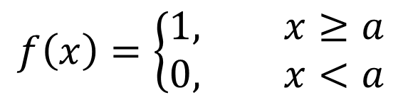
Порогова
$$f\left(x\right)=\left\{\begin{aligned}1, x≥a \\ &0, x<a\end{aligned}\right.$$
Недоліки: не диференційовна на всій числові осі
Використання: активаційна функція для нейронів прихованого одношарового перцептрона

Slide 10
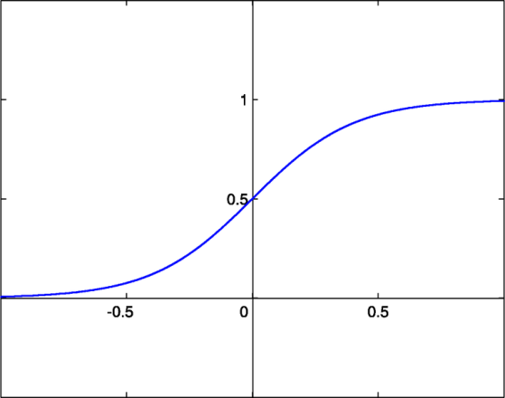
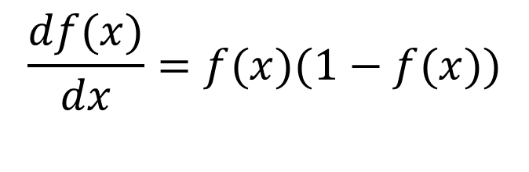
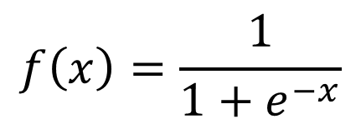
Сигмоїдна
$$f\left(x\right)=\frac{1}{1+e^{−x}}$$
$$\frac{df(x)}{dx}=f(x)(1−f(x))$$
Використання: активаційна функція для нейронів прихованого багатошарового перцептрона

Slide 11
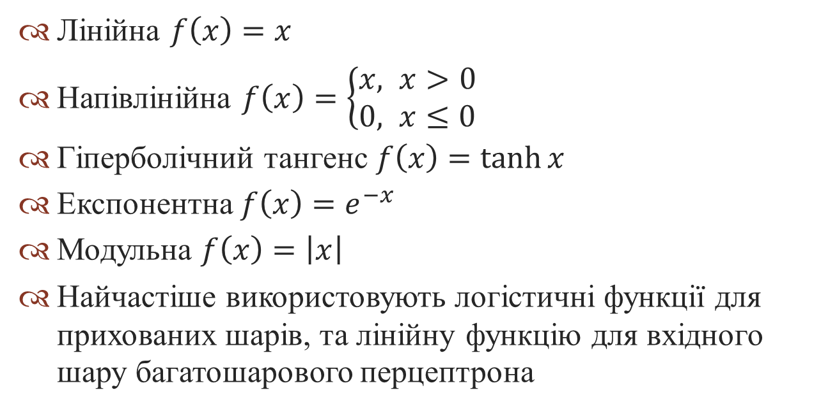
Інші види
Лінійна $f\left(x\right)=x$
Напівлінійна $f\left(x\right)=\left\{\begin{aligned}x, x>0 \\ &0, x≤0\end{aligned}\right.$
Гіперболічний тангенс $f\left(x\right)=\tanh{x}$
Експонентна $f\left(x\right)=e^{−x}$
Модульна $f\left(x\right)=\left|x\right|$
Найчастіше використовують логістичні функції для прихованих шарів, та лінійну функцію для вхідного шару багатошарового перцептрона

Slide 12
Викладки з історії
1943 рік – У.Маккалох та У.Піттс формалізуються поняття нейронної мережі в статті про роботу штучних нейронів та моделі нейронної мережі на електричних схемах
1949 рік – Д.Геб в своїй книзі «Організація поведінки» запропонував закон навчання, що був стартовою точкою для алгоритмів навчання штучних нейронних мереж
1958 рік – Ф.Розенблат описав конструкцію названу прецептроном яка була здатна на навчання без вчителя
1969 рік – М.Мінскі та С.Пайперт видали книгу «Перцептрони» в якій він довів що одношарові нейронні мережі нездатні розв'язувати багато простих задач, в тому числі функцію «XOR»

Slide 13
Штучні нейронні мережі
Основні поняття

Slide 14
Штучні нейронні мережі?
Штучні нейронні мережі(ШНМ) - математичні моделі, а також їхня програмна та апаратна реалізація, побудовані за принципом функціонування біологічних нейронних мереж – мереж нервових клітин живого організму.
Системи, архітектура і принцип дії базується на аналогії з мозком живих істот.
Ключовим елементом цих систем виступає штучний нейрон як імітаційна модель нервової клітини мозку.

Slide 15
 | Машина фон Неймана | Біологічна нейросистема
Процесор | Складний | Простий
 | Високошвидкісний | Низькошвидкісний
 | Один або декілька | Велика кількість
Пам’ять | Відділена від процесора | Інтегрована в процесор
 | Локалізована | Розподілена
 | Адресація не за змістом | Адресація за змістом
Обчислення | Централізовані | Розподілені
 | Послідовні | Паралельні
 | Збережені програми | Самонавчання
Надійність | Висока вразливість | Живучість
Спеціалізація | Чисельні та символьні операції | Проблеми сприйняття
Середа функціонування | Строго визначена | Погано визначена
 | Строго обмежена | Без обмежень

Slide 16
Використання ШНМ
Класифікація образів
Кластеризація/категоризація
Апроксимацій функцій
Пророкування/прогноз
Оптимізація
Пам’ять з адресацією за змістом
Керування

Slide 17
Класифікація
За типом вхідних даних: аналогові та двійкові
За характером навчання: з учителем, без вчителя, та змішані
За характером зв'язків:
Мережі прямого розповсюдження(Feedforward)
Рекурентні нейронні мережі(Recurrent)
Радіально-базисні мережі(Radial Basis Function)
Самоогранізаційні карти(Self-Organizing Map)

Slide 18
Використана література
Джейн - Введение в искусственные нейроные сети
С.Короткий - Нейронные сети. Основные положения
У.Мак-Каллок, У.Питтс - Логическое исчисление идей, относящихся к нервной активности
http://en.wikipedia.org/wiki/Artificial_neural_network
http://en.wikipedia.org/wiki/Perceptron
http://en.wikipedia.org/wiki/Supervised_learning
http://en.wikipedia.org/wiki/Unsupervised_learning
http://habrahabr.ru/post/216491/

Slide 19
the end
thanks for watching

